Slide 1
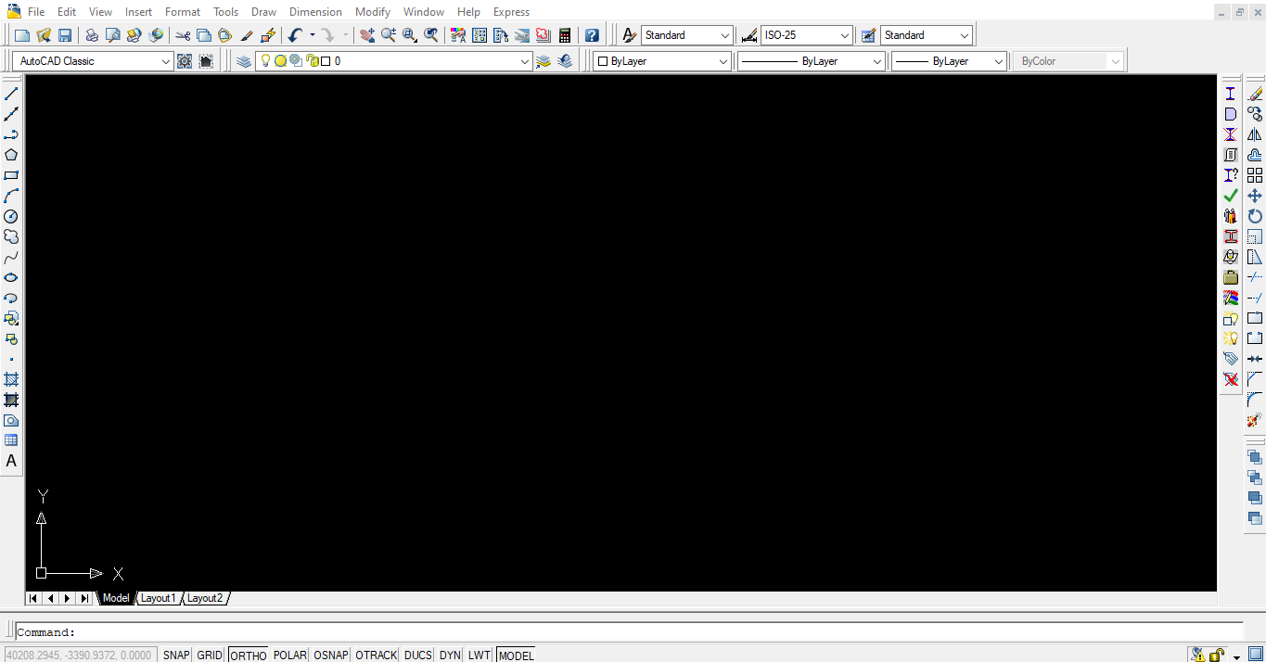
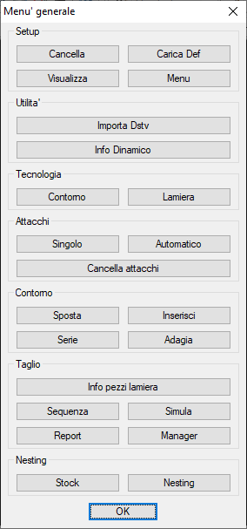
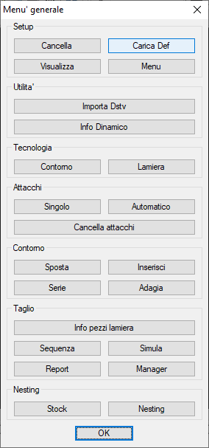

Slide 2
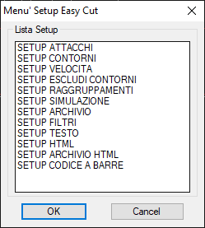

Slide 3
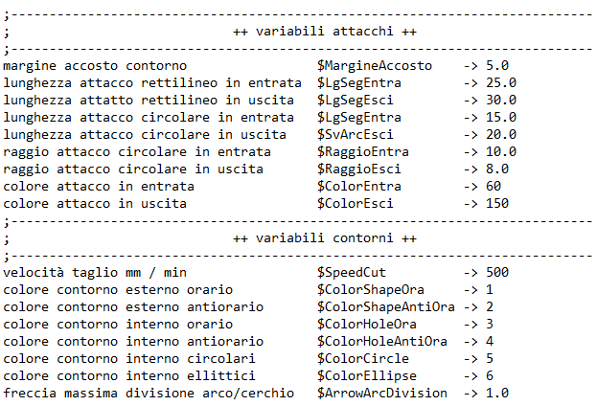
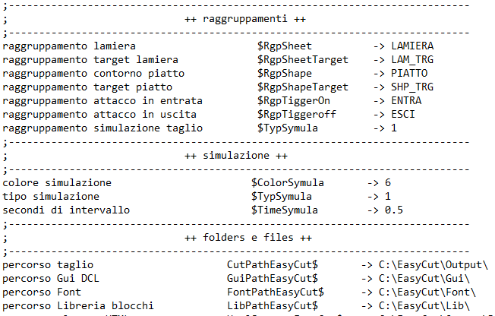

Slide 4
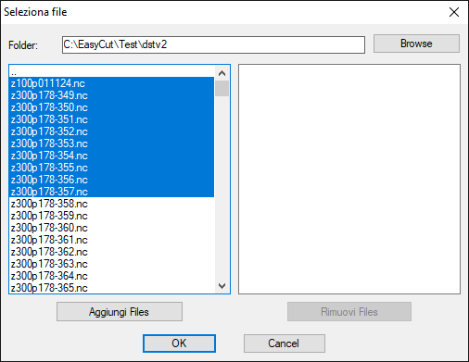
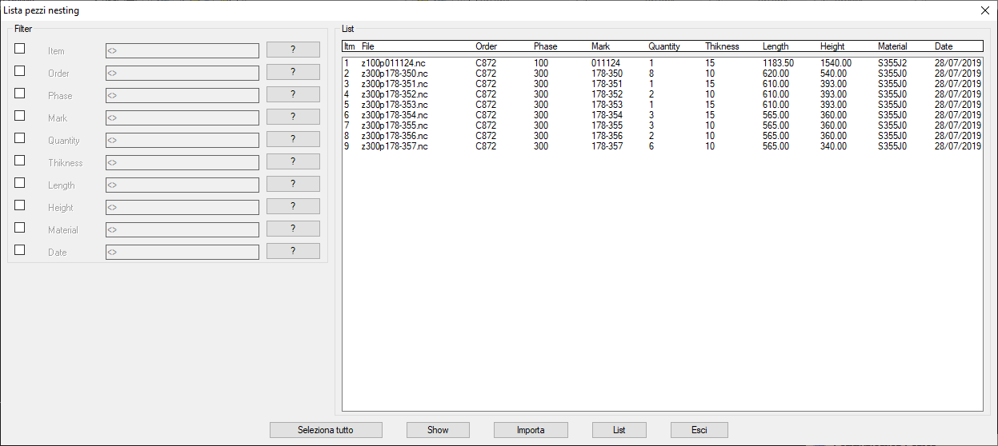

Slide 5
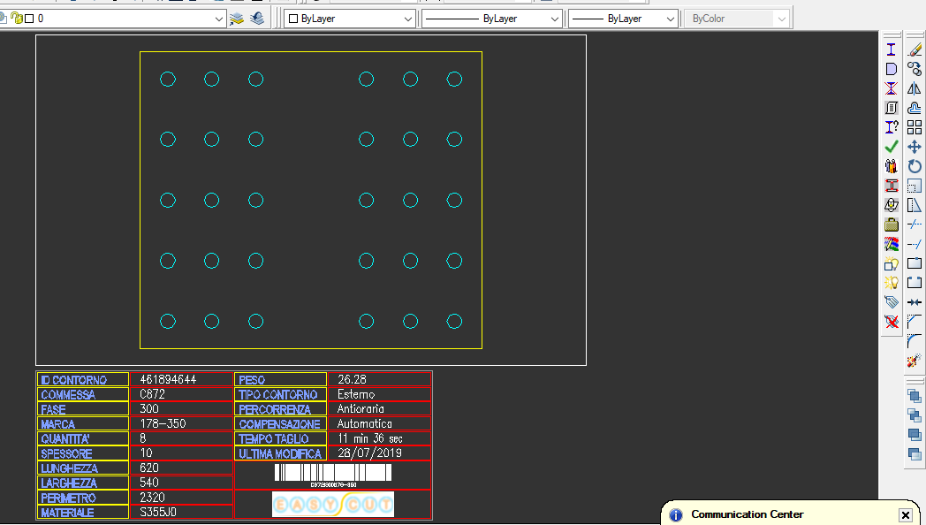

Slide 6
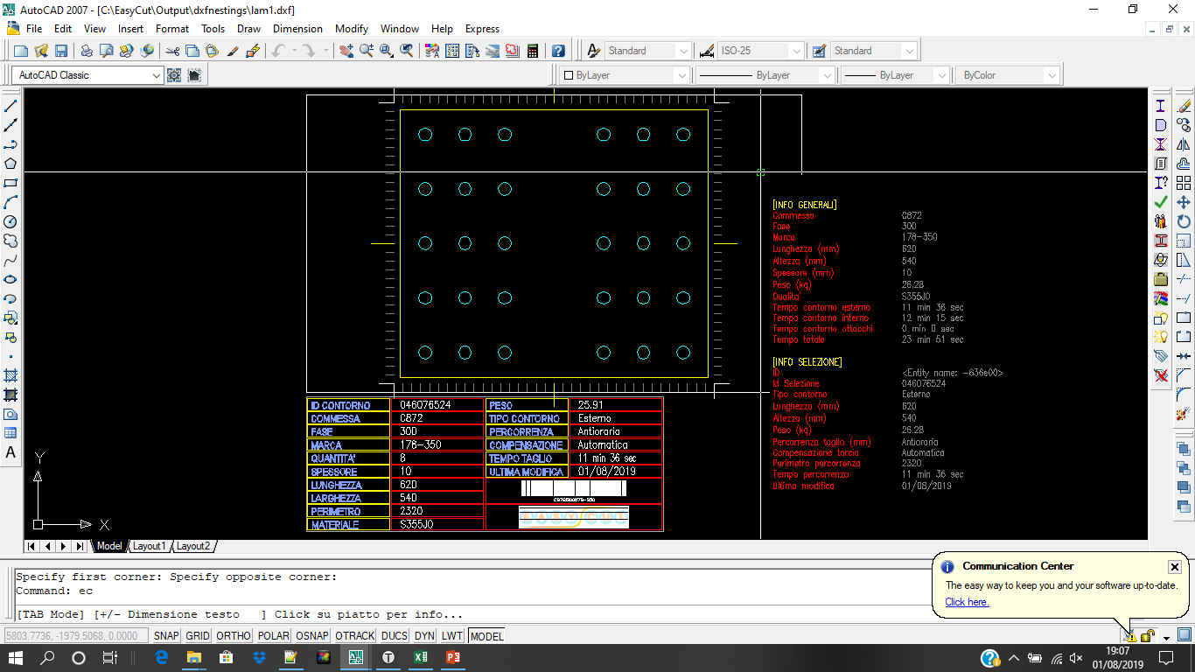

Slide 7
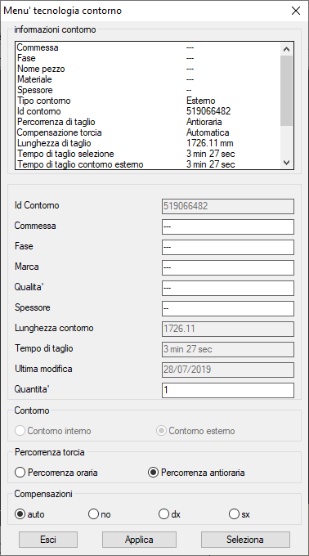


Slide 8
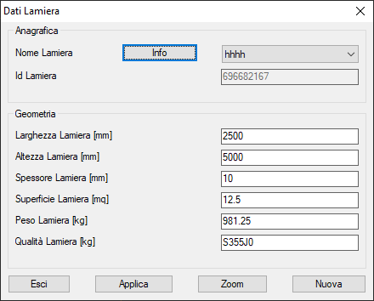
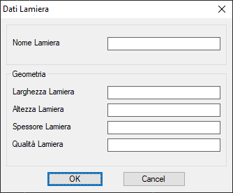

Slide 9
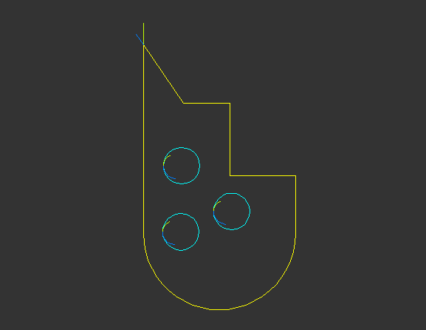

Slide 10
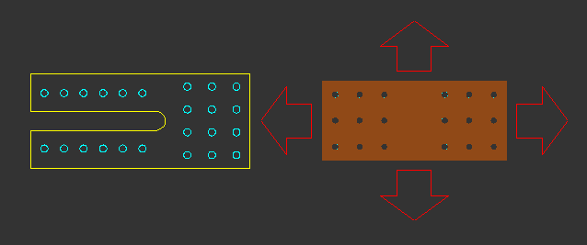
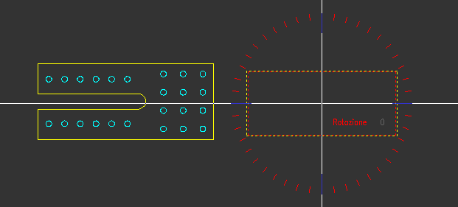

Slide 11
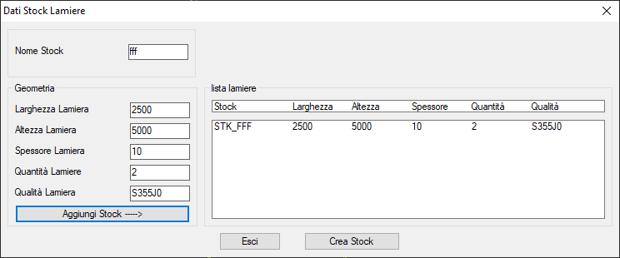

Slide 12
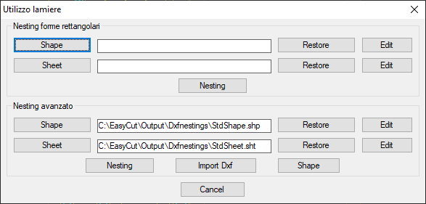

Slide 13
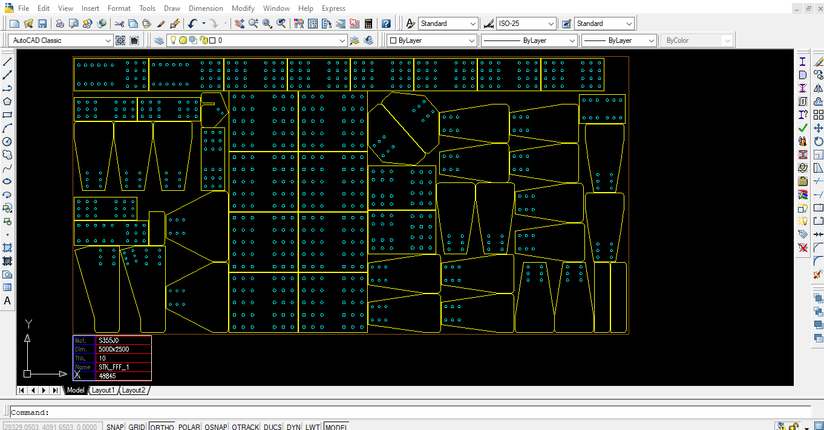

Slide 14
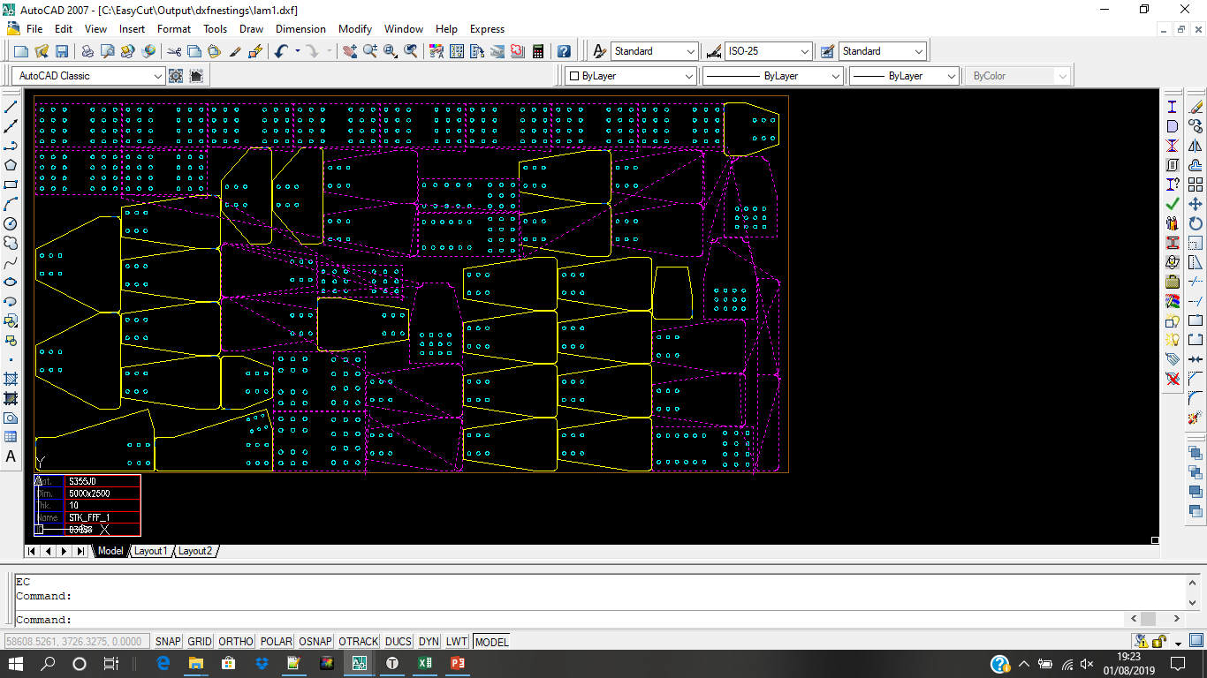

Slide 15
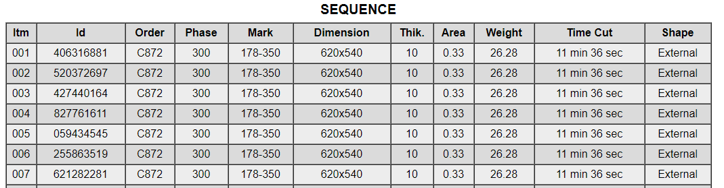
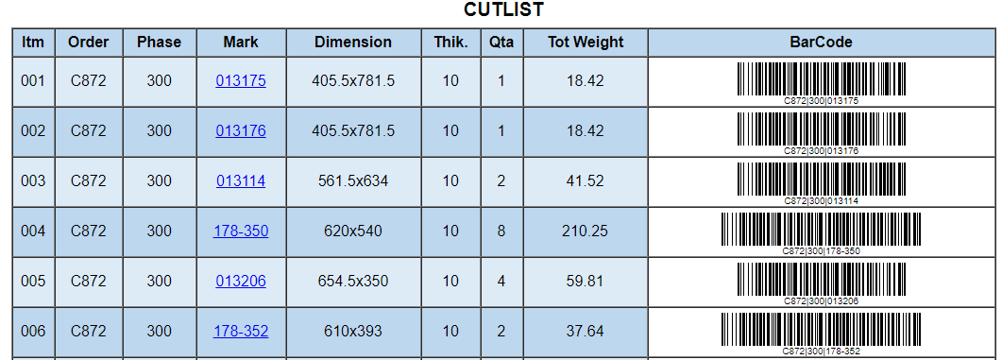

Slide 16
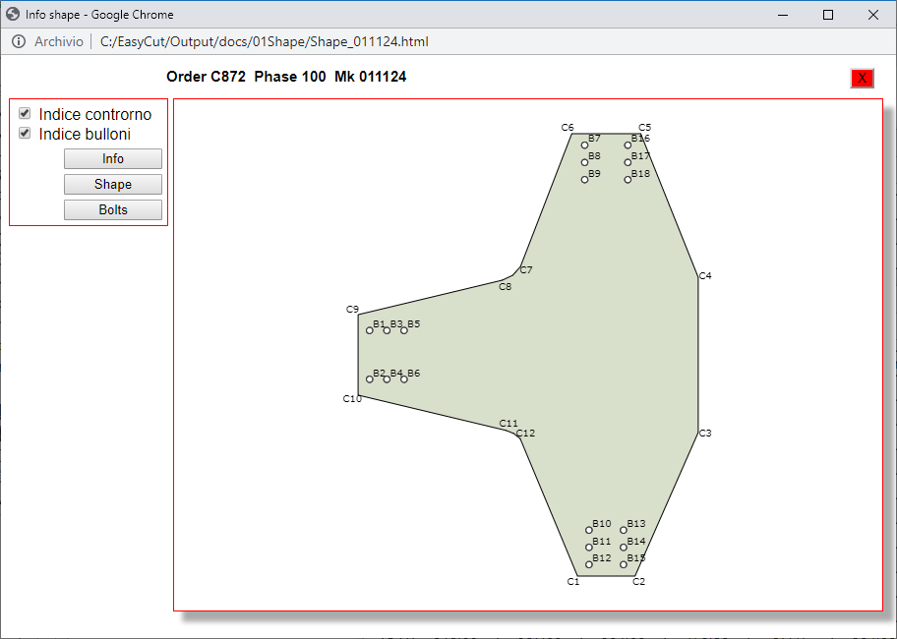
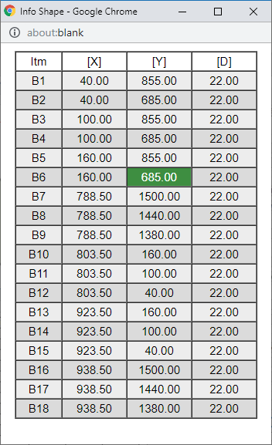
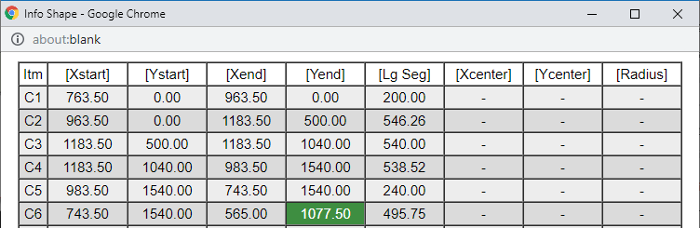

Slide 17


PRODOTTO CONTATTI DOWNLOAD SCREENSHOTS
EASY Cut programma per l’ottimizzazione di taglio lamiere
EASY Cut Facilità d’utilizzo
EASY Cut Libertà operativa
EASY Cut Utilizzo smart
EASY Cut Grafica
EASY Cut E’ un programma totalmente gratuito
EASY Cut Funzionalità

Slide 18
PRODOTTO CONTATTI DOWNLOAD SCREENSHOTS
EASY Cut
Facilità d’utilizzo
Il software EASYCut fornisce in maniera automatica e veloce l’uso ottimale del taglio di sagome su lamiera di grande o piccolo formato.
Il software, grazie al suo particolare algoritmo, è rivolto ad aziende di produzione di prelavorati per il taglio di forme rettangolari (cesoiatura di lamiere, taglio di pannelli in legno o di lastre di vetro) nonche’ di annidamento avanzato ad elevato contenuto tecnologico per l’ottimizzazione dello sfrido permettendo di ottenere un buon risultato in pochi secondi, ma anche di aumentare i tempi di calcolo per incrementare ulteriormente l’efficacia delle operazioni di nesting.
Il suo algoritmi è un risparmio significativo del materiale usato.
La configurazione è ridotta al minimo bastano pochi click per definire una sessione di lavoro

Slide 19
PRODOTTO CONTATTI DOWNLOAD SCREENSHOTS
EASY Cut
Facilità d’utilizzo
Dopo aver definito lo stock delle lamiere, il sagome da ottimizzare, la direzione del nesting, la distanza tra le sagome e l’angolo di rotazione ammesso, la funzione di Nesting ritorna il posizionamento ottimizzato delle sagome sulle lamiere scelte.
La procedura al termine dell’esecuzione evidenzierà eventuali incongruenze o superamenti di limiti riscontrati durante il calcolo del nesting.
Il formato del file di disegno può essere di tipo DWG, DXF.

Slide 20
PRODOTTO CONTATTI DOWNLOAD SCREENSHOTS
EASY Cut
Libertà operativa
Al termine dell’elaborazione automatica è possibile comunque eseguire interventi manuali di modifica al risultato del nesting spostando, ruotando, ecc. una o più sagome con i comandi modificati di Autocad.
Il software dispone di un modulo di importazione automatico e di visualizzazione dei principali formati di controllo numerico (DSTV / CAM) e sagome in formato DXF con controllo di sovrapposizioni spigoli e intersezioni.

Slide 21
PRODOTTO CONTATTI DOWNLOAD SCREENSHOTS
EASY Cut
Utilizzo smart
Per mezzo della procedura di riconoscimento del contorno, viene definito lo spessore, il senso del cambiamento e la compensazione del taglio, oltre alla commessa, fase e nome della sagoma.
Il software dispone di un potente editing dinamico della sagoma, in qualsiasi momento possono essere modificati gli attributi e le caratteristiche del contorno.
Altra importante caratteristica è la verifica della sovrapposizione degli spigoli della sagoma.
Il software dispone di un modulo di reportistica e pianificazione dei tempi di taglio con codice a barre sviluppato in HTML adatto all’uso a bordo macchina per il carico e scarico lavoro.

Slide 22
PRODOTTO CONTATTI DOWNLOAD SCREENSHOTS
EASY Cut
Grafica
Sviluppata sul motore grafico Autocad e produce Dwg nativi.
Il software è stato testato su Autocad 2007 e 2019 e sviluppato con linguaggio Autolisp completamente sorgente
E’ un programma totalmente gratuito
Il programma nasce dalla passione e dall’esperienza di lavoro ed completamente gratuito e a zero canoni annuali

Slide 23
PRODOTTO CONTATTI DOWNLOAD SCREENSHOTS
EASY Cut
Funzionalità
Importazione dati e ottimizzazione
Setup configurazione
  Caricamento dati di default
  Visualizzazione dati
  Menu personalizzati dati di taglio, spessori, velocità di taglio, tipo attacchi, lunghezza attacchi, personalizzazione codice a barre, ecc
Import
  Dstv
  Cam
  Dxf

Slide 24
PRODOTTO CONTATTI DOWNLOAD SCREENSHOTS
EASY Cut
Funzionalità
Importazione dati e ottimizzazione
Tecnologia contorno
  Dati forma
  Info dinamico contorno
Tecnologia lamiera
  Inserimento lamiera singola
  Inserimento stock lamiere
  Inserimento lamiere sagomate o sfridi di recupero

Slide 25
PRODOTTO CONTATTI DOWNLOAD SCREENSHOTS
EASY Cut
Funzionalità
Importazione dati e ottimizzazione
Attacchi
  Inserimento attacco singolo
  Inserimento attacco automatico su contorno di taglio riconoscendo la convenienza di un attacco radiale tangenziale piuttosto che lineare
  Inserimento attacchi su lamiera ottimizata
  Cancellazione attacchi
Contorno
  Spostamento manuale del contorno riconoscendo lo spazio di manovra e collisioni
  Inserimento manuale nuove sagome su lamiere
  Inserimento a matrice nuove sagome
  Spostamento sagoma con metodo ”LieDown”

Slide 26
PRODOTTO CONTATTI DOWNLOAD SCREENSHOTS
EASY Cut
Funzionalità
Importazione dati e ottimizzazione
Taglio
  Info pezzi su lamiera
  Sequenza automatica e manuale taglio sagome
  Simulazione di taglio
  Report taglio lamiere e sequenza taglio con identificazione a codice a barre contorni
  Rintracciabilità contorni tagliati
  Tempi e costi del taglio
  Gestione lamiere impegnate nella fase di taglio

Slide 27
PRODOTTO CONTATTI DOWNLOAD SCREENSHOTS
EASY Cut
Funzionalità
Importazione dati e ottimizzazione
Nesting
  Ottimizzazione per taglio sagome rettangolari (cesoiatura di lamiere, taglio di pannelli in legno o di lastre di vetro)
  Ottimizzazione modalità nesting avanzato

